Slide 1

Raciocínio Algorítmico 2024
AULA 2

Slide 2
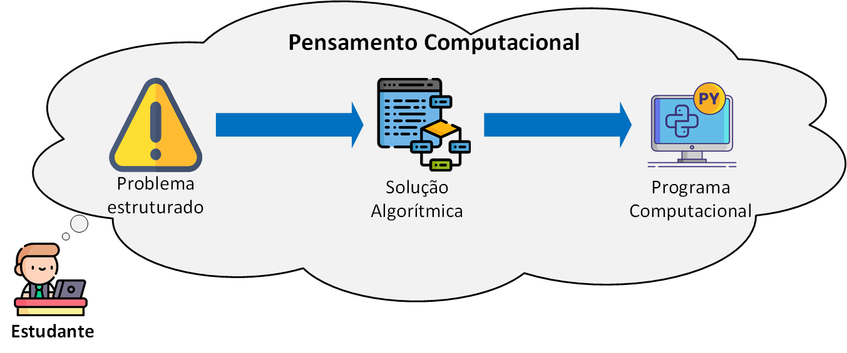
Mapa mental

Slide 3

Ambiente
Alternativa (temporária): https://repl.it/languages/python3

Slide 4
Variáveis
Começam com letras ou _
Não podem começar com número
Apenas alfanuméricos (a-z, A-Z, 0-9 e _)
Case-sensitive
Evitar caracteres compostos (acentuados).

Slide 5
Variáveis (Boas práticas)
Usar nomes significativos de variáveis
Utilizaremos a prática conhecida como camelCase:
custoPassagem
valorHora
nomeCliente
pesoProduto
Evitar:
x
variavel1

Slide 6
Tipos de dados
Inteiro (int): toda e qualquer informação numérica que pertença ao conjunto dos inteiros;
Ex: Idade de uma pessoa, número de alunos na sala
Real (float): toda e qualquer informação numérica que pertença ao conjunto dos reais;
Ex: Altura de uma pessoa, peso
Caracteres (string): toda e qualquer informação composta por um conjunto de caracteres alfanuméricos;
Ex: Nome, endereço
Lógico (bool): informação que assume somente dois valores possíveis (verdadeiro ou falso)
Ex: Porta aberta ou fechada, lâmpada acesa ou apagada

Slide 7
Entrada e Saída
Para que os algoritmos possam apresentar seus resultados e também possam obter dados (por exemplo solicitando-o ao usuário), comandos especiais de entrada e saída são necessários.

Slide 8
Entrada (dados do teclado)
variável = input(<texto informativo entre aspas>)
A variável receberá como conteúdo o valor lido, ou seja, digitado pelo teclado. O conteúdo lido é um dado dito “bruto”, do tipo string.
variável = int(input())
Utilizado para ler um número inteiro do teclado.
variável = float(input())
Utilizado para ler um número real do teclado.

Slide 9
Saída
print(variável)
print(“O nome é ” + nome)
print("A idade é " + str(idade))

Slide 10
Expressões Aritméticas
Operadores Aritméticos
Chamamos de operadores aritméticos o conjunto de símbolos que representa as operações básicas da matemática, a saber:
Operador Função Exemplos
+ Adição 2 + 3, x + y
- Subtração 4 - 2, n - m
* Multiplicação 3 * 4, a * b
/ Divisão 10 / 2, x1 / x2
Atribuição de variáveis
Para a atribuição de um valor à uma variável, utiliza-se o sinal de ‘=’.

Slide 11
TDE - Exercícios
Disponível no Canvas: TDE 1

Slide 12
Exercícios
1) Escreva um algoritmo em Python para calcular a idade de alguém, sabendo-se seu ano de nascimento.
2) Escreva um algoritmo em Python para calcular o valor, em reais, que deve ser pago por um cliente de uma locadora de carros. Sabe-se que:
O valor de locação de cada carro é 100,00 reais;
O cliente pode locar um único carro por vários dias.
3) Leia do teclado a temperatura em Celsius e imprima o equivalente em Fahrenheit.
Fórmula: (X °C × 9/5) + 32

Slide 13
Exercícios
Escrever um algoritmo para calcular a média de 4 notas.
Calcular sua idade em meses
Calcular preço de venda para produto por quilo

Slide 14
Bibliografia
FORBELLONE, André Luiz Villar; EBERSPÄCHER, Henri Frederico. Lógica de programação: a construção de algoritmos e estruturas de dados. 3. ed. São Paulo: Pearson Prentice Hall, 2005.
MANZANO, José Augusto N. G.; OLIVEIRA, Jayr Figueiredo de. Algoritmos: lógica para desenvolvimento de programação de computadores. 24. ed., rev. São Paulo: Érica, 2010.
MENEZES, Nilo Ney Coutinho. Introdução à programação com Python: algoritmos e lógica de programação para iniciantes. 1. ed. São Paulo: Novatec, 2010.

Slide 15

Contato:
fabricio.enembreck@pucpr.br

